Slide 1
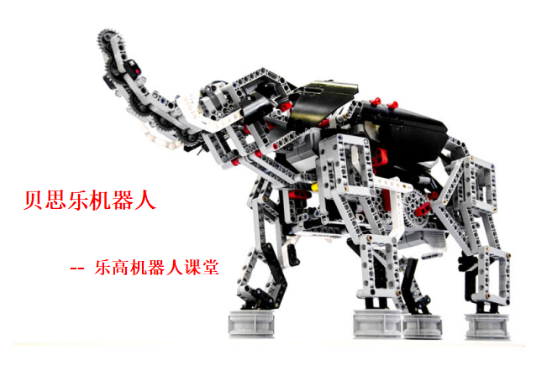

Scratch JR编程

Slide 2
Scratch JR编程
第5节 披上魔法隐身衣

Slide 3
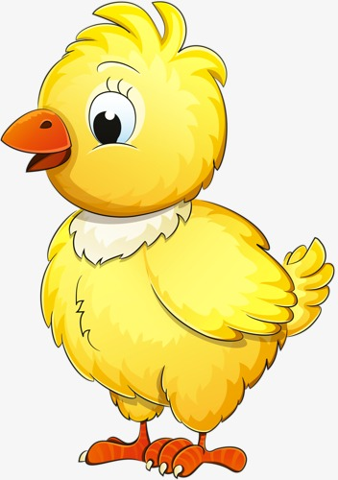
披上魔法隐身衣
学习目标
任务讨论
编程逻辑
扩展延伸

Slide 4



学习目标
学习目标：
1、复习“设置大小”“前进”的指令。
2、学会使用“重复执行”，“隐身和现身”。
3、了解“生活中隐身的例子”。
培养目标：
1、提高学生的观察能力。
2、提高学生的逻辑思维能力。
3、提高学生的编程软件操作能力。

Slide 5
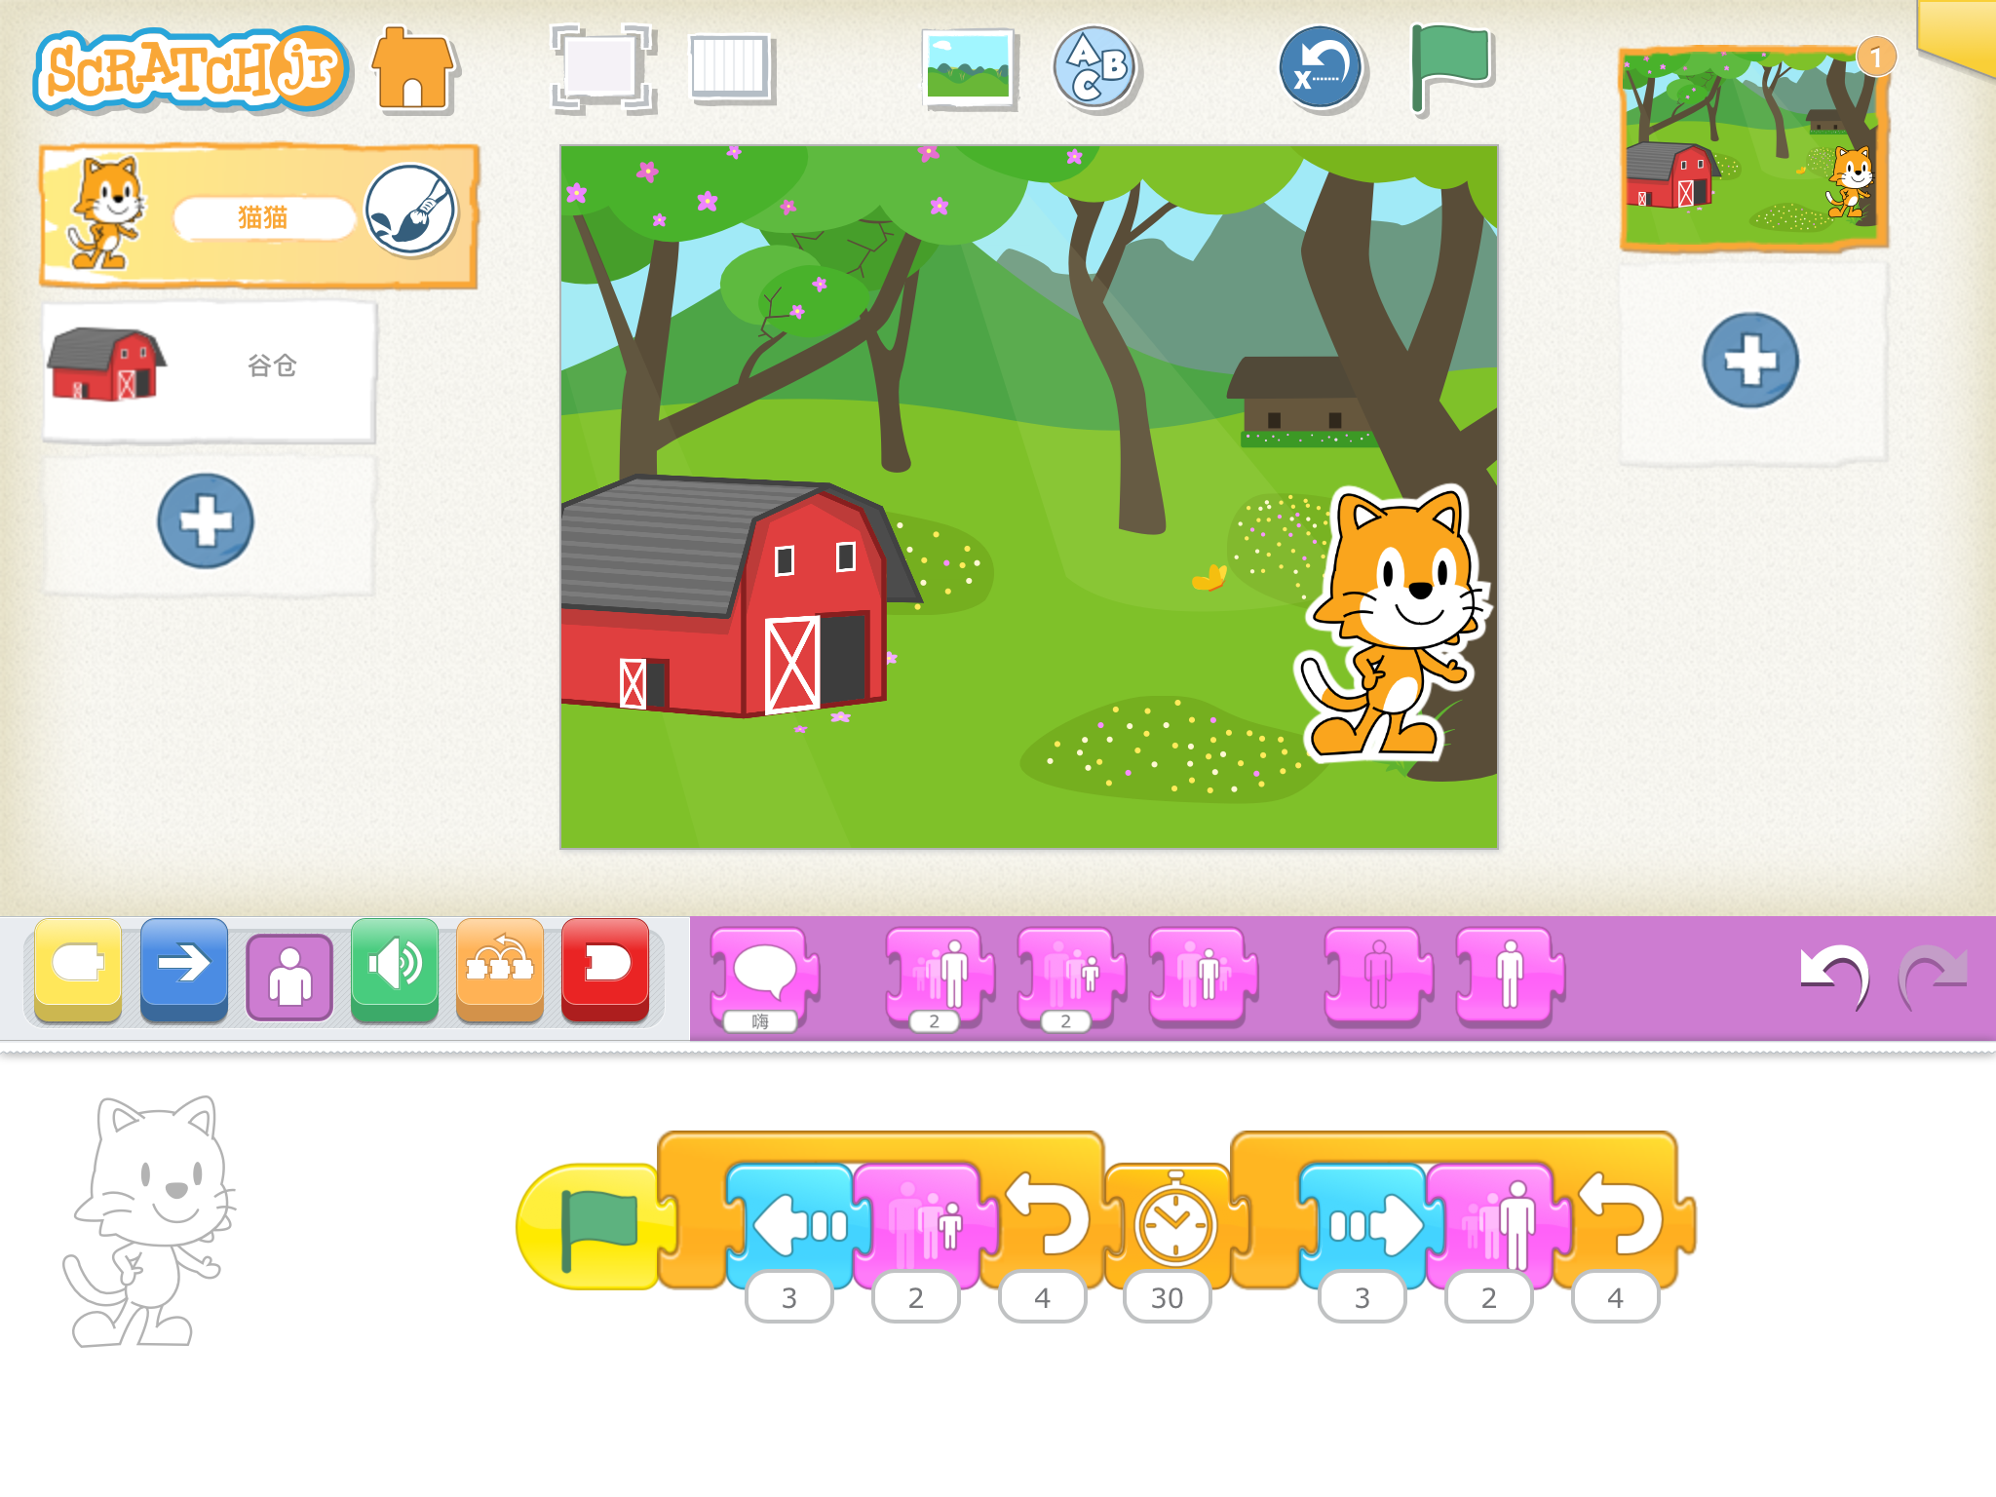
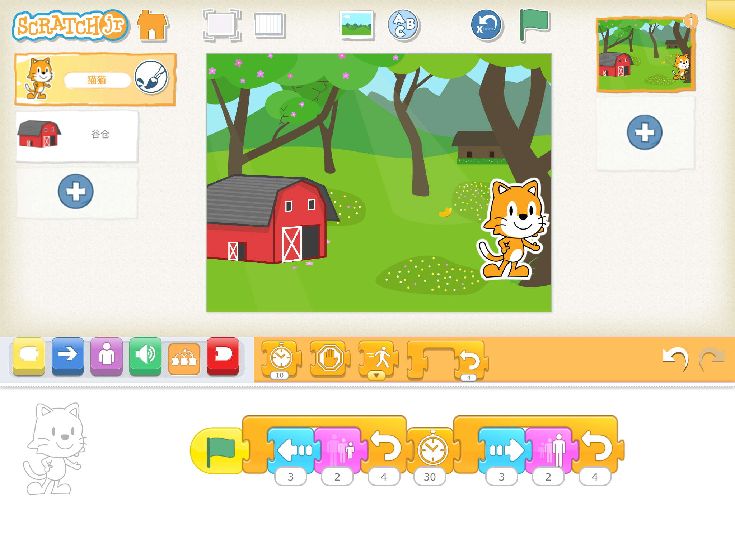
复习和认识
复习编程模块
隐身
现身
循环
等待

Slide 6
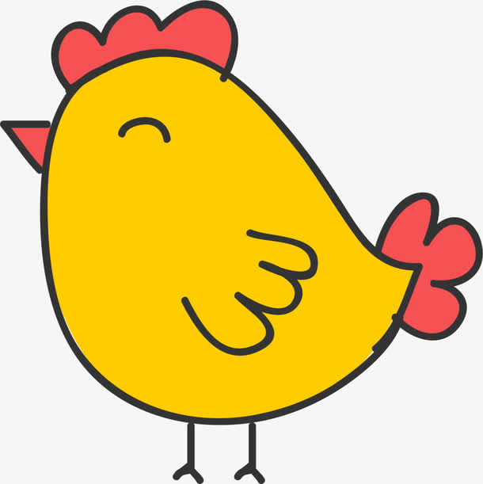
任务讨论
森林深处住着一只凶猛的龙，它每天都会去森林里寻找猎物，森林里的小动物每天都吓得不敢出门。
有一天，有一只调皮的小鸡想要出去玩耍，但是妈妈阻止了它，于是，它趁着妈妈不注意的时候偷偷跑进森林里了。
正当它开心的玩耍时，那只凶猛的龙正在往这个方向走来。小鸡吓得赶紧躲了起来。
小鸡怎样才可以逃走而不被发现呢？

Slide 7

任务讨论
让我们给小鸡披上一件魔法隐身衣吧！
同学们，现在根据以上的情景让去设计编程吧！

Slide 8
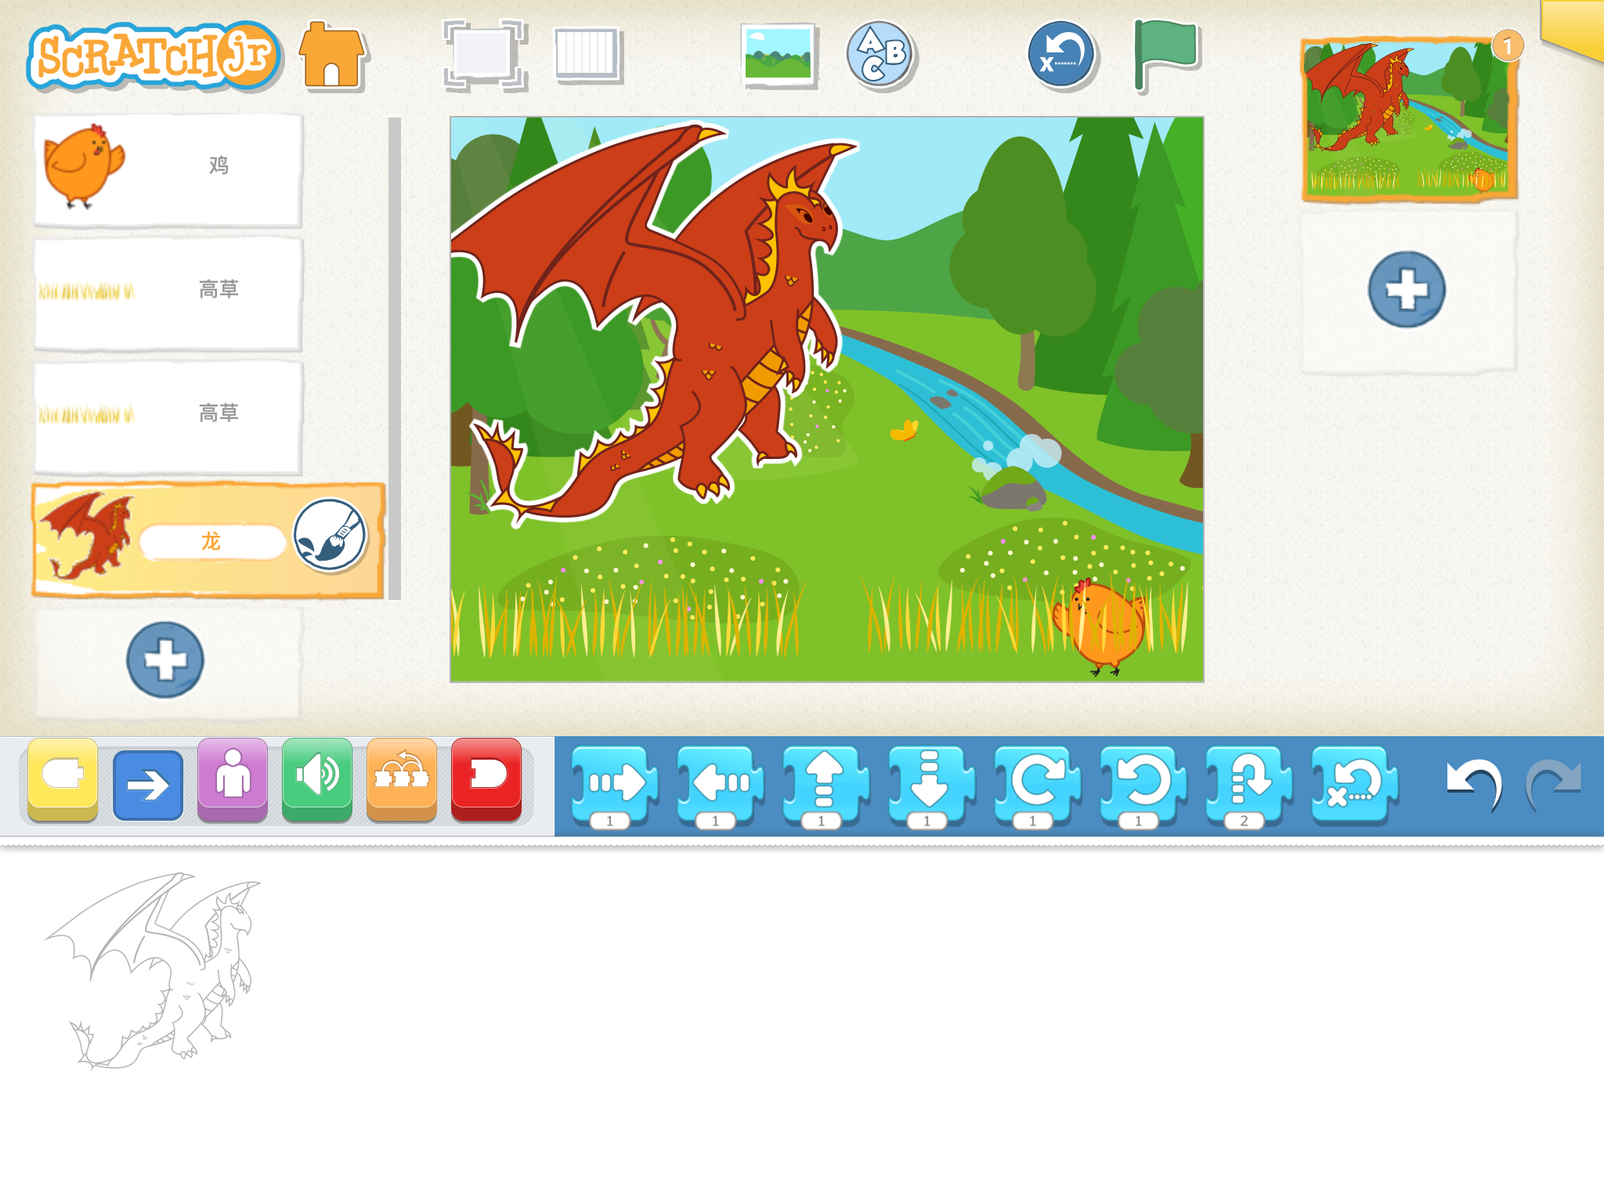
编程逻辑
第一步，打开Scratch Jr，新建一个项目，并切换背景为有树林的背景，并把小鸡拖动到画面偏右下，龙偏左的位置。继续添加角色“高草”，可以添加两个，你的程序界面应该像下图这个样子：

Slide 9
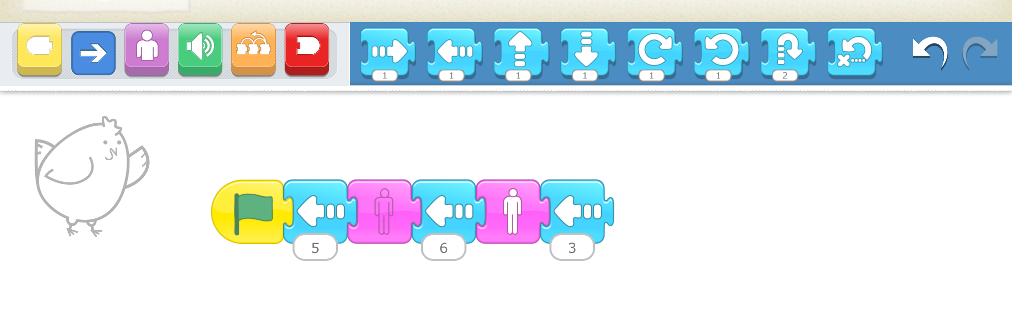
编程逻辑
第二步，本节课只需要给小鸡做编程，先隐身再现身。
注意：一定要计算好两个高草之间的距离和步数！

Slide 10
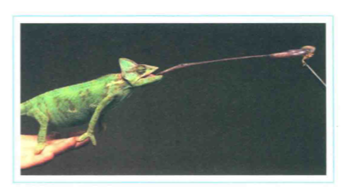
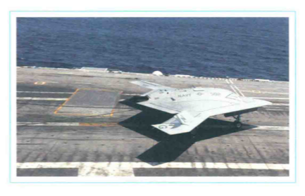
扩展延伸
寻找挑战
你知道动物也会运用“隐身”本领吗？
你知不知道我们人类也经常使用隐身技术呢？
如果你有一件隐身衣，你想用它去做什么事情？

Slide 11
谢谢欣赏

